Slide 1


Programme Local de Prévention des Déchets Ménagers Assimilés de la Communauté de Communes Médullienne
Une ambition partagée pour le territoire

Slide 2
Préambule

Slide 3
Contexte réglementaire
La déclinaison locale des engagements internationaux et européens de la France:
  Sommet de la Terre à Rio en 1992,
  Objectifs du Millénaire pour le Développement Durable à New York en 2000 (à échéance 2015),
  Agenda 2030 et Objectifs de Développement Durable en septembre 2015
  Accord de Paris en décembre 2015, dans le cadre de la COP21
  Directive-Cadre n°2008/098/CE, du 19/11/2008, relative aux déchets (transposée en 2010).
La réponse locale à un objectif national: diminuer de 10% les déchets produits en 2020, par rapport aux données 2010:
  2004, Plan National de Prévention de la Production des Déchets,
  2007, Plan d’actions déchets 2009-2012, intégrant les éléments des Lois Grenelle de 2007,
  Plan National de Prévention des Déchets 2014-2020
  la Loi n° 2015-992 du 17/08/2015 relative à la transition énergétique pour la croissance verte,
  Décret n°2015-662 du 10/06/2015 relatif aux programmes locaux de prévention des déchets ménagers et assimilés créant les articles R. 541-41-19 et suivants du Code de l’Environnement.
2. préparer les déchets en vue de leur réemploi
3. recycler les déchets
4. valoriser les déchets
5. éliminer les déchets de manière sûre et dans des conditions respectueuses de l’environnement.
1. prévenir
la production
de déchets

Slide 4
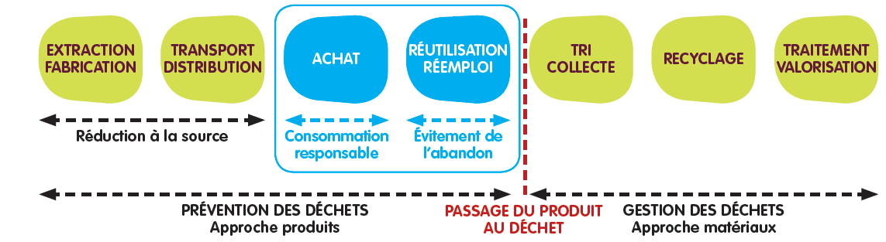
Schéma distinguant la prévention de la gestion des déchets
Différence Prévention/ Tri

Slide 5
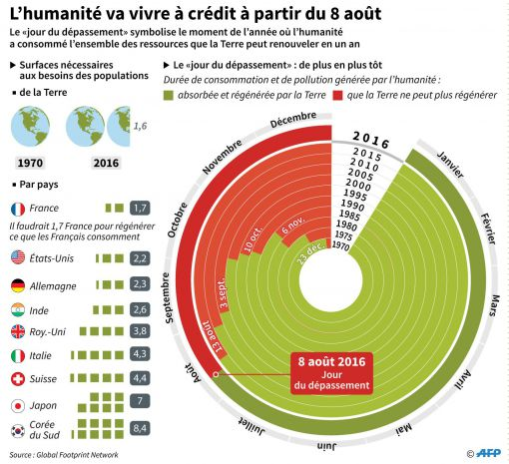

Enjeux de la prévention des déchets
Prix de la gestion des déchets
345 millions de tonnes de déchets produits en 2012 | 458 kg de déchets/habitant en 2012
16,7 milliards d’euros de dépenses de gestion des déchets en 2013 | 89 €/habitant en moyenne en 2012

=
Source: ADEME http://www.ademe.fr/sites/default/files/assets/documents/dechets_chiffres-cles2016_8813.pdf
Source: Ministère de l’Economie et des Finances http://www.economie.gouv.fr/igpde-seminaires-conferences/economie-circulaire-dans-territoires-quels-roles-pour-elus-et-acteurs

Slide 6
La gouvernance

Slide 7
Composition de la CCES
Collèges | Structure
Collège 1 | Mairie d’Avensan
 | Mairie de Brach
 | Mairie de Castelnau-de-Médoc
 | Mairie de Listrac Médoc
 | Mairie de Moulis-en-Médoc
 | Mairie du Porge
 | Mairie de Sainte Hélène
 | Mairie de Salaunes
 | Mairie de Saumos
 | Mairie du Temple
Collège 2 | ADEME
 | Région Nouvelle Aquitaine
 | Conseil Départemental de la Gironde
 | Pays Médoc
Collège 3 | AROSHA
 | Chambre des Métiers et de l’Artisanat
 | Chambre de Commerce et d’Industrie
 | Chambre de l’Agriculture
 | Collège Canterane
 | EHPAD Meduli
Commission Consultative d’Elaboration et de Suivi (CCES) du PLPD
Conseil Communautaire
Equipe projet: Services Déchets – Finances – Communication
Président de la CdC
Directrice Générale des Services
Elu Référent: Président de la Commission Environnement
Animateur: Chargée de mission Agenda 21
Instance consultative de participation démocratique
Instance décisionnaire
Comité technique
Pilotage politique

Slide 8
Le diagnostic

Slide 9
Volet 1 : Diagnostic sociodémographique
Pop INSEE 2015 | Pop DGF 2015 | Augmentation Pop par an | Densité (hab/km²)
19 007 | 20 056 | 2,40 % (1,2% Gironde) | 29,9 (150,9 Gironde)
Ses habitants:

Slide 10
Son habitat :
Occupation de sols | Typologie d’habitat | Logements | Spécificité Castelnau-de- Médoc | Habitat social
Essentiellement forestier | Rural dispersé | 93 % : Pavillons (64 % Gironde) 74 % : Propriétaires (55 % Gironde) | 20 % : Appartements | 2,6 % (12 % Gironde)

Slide 11
Son habitat :

Slide 12
Ses accueils touristiques :
Campings du Porge | Nbre d’emplacements | Capacité d’accueil (nbre personnes)
Camping Lescarran | 25 | 75
Camping Maisonneuve | 25 | 75
Camping Les prés du Pas du Mas | 25 | 75
Camping Les Noisetiers | 25 | 75
Camping La Grigne | 700 | 2 800
Domaine résidentiel de la Jenny | 756 | 4 354
Autres sites d‘hébergement | Capacité d’accueil
Le Bourdiou (Le Porge) | 130 personnes
La Mouline (Moulis-en-Médoc) | 300 personnes
Quatre Hôtels (Le Porge, Castelnau-de-Médoc, Listrac-Médoc) | 44 chambres
24 gîtes ou chambres d’hôtes | 148 personnes
Capacité d’accueil touristique totale : 8032 personnes

Slide 13
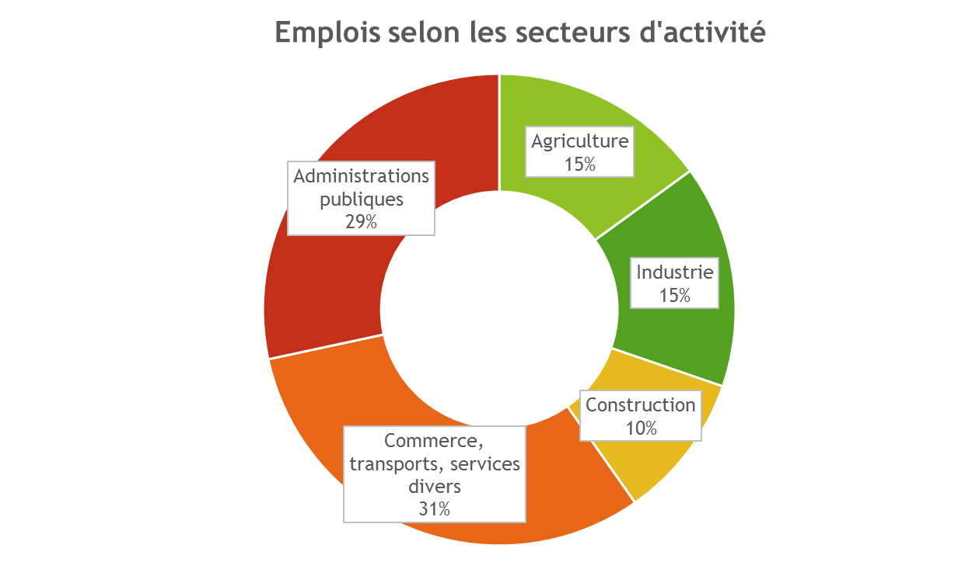
Ses activités économiques
Majorité d’entreprises du secteur tertiaire: 44,50%
Pour seulement 4,40% des activités économiques

Slide 14
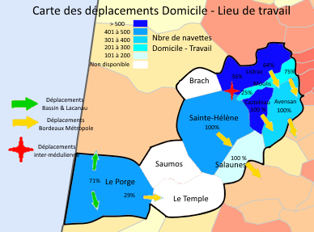
Ses activités économiques
Taux de chômage | Taux de pauvreté | Lieu de travail
10,1 % (12,6 % Gironde) | 8,7 % (12,3 % Gironde) | 81,7 % hors de la commune
En moyenne, 80% des déplacements se font au sein d’un bassin de vie dont 3% en transports en commun
Observatoire des territoires, données 2011

Slide 15
Ses structures liées à l’enfance et à la jeunesse:
→ Accueil de la Petite Enfance (3 mois -2 ans)
Enfance Pour Tous (DSP - 01/01/2017):
→ Accueil de l’Enfance (3-11 ans)
Enfance –Jeunesse Médullienne (SPL – 01/01/2017):
→ Accueil de la Jeunesse (11-17 ans)
La CDC Médullienne (Régie – 01/01/2017)
2 crèches (34 places)
Une halte-garderie (10 places)
Les relais d’assistants maternels et parents
Accueil Péri-Scolaire (APS) (en 2015: 1 997 enfants),
Accueil de Loisir Sans Hébergement (ALSH) (en 2015: 1 320 enfants)
Passerelle également pour le enfants de CM1 et CM2 de Castelnau-de-Médoc
→ Etablissements scolaires
mercredi et durant les vacances scolaires à Castelnau-de-Médoc et au Porge (effectif maximal: 48 jeunes).
Commune | Etablissements scolaires | Capacité d’accueil
Avensan | Ecole Maternelle | 140
 | Ecole Elémentaire | 192
Castelnau de Médoc | Ecole Maternelle | 224
 | Ecole Elémentaire | 338
 | Collège | 616
Listrac Médoc | Ecole Primaire | 332
Moulis | Ecole Elémentaire | 136
 | Ecole Maternelle | 87
Le Porge | Ecole Primaire | 312
Sainte Hélène | Ecole Primaire | 417
Salaunes | Ecole Primaire | 101
Le Temple | Ecole Primaire | 114
Total des effectifs potentiels d'élèves de 2 à 15 ans |  | 3009
Académie de Bordeaux, 2015

Slide 16

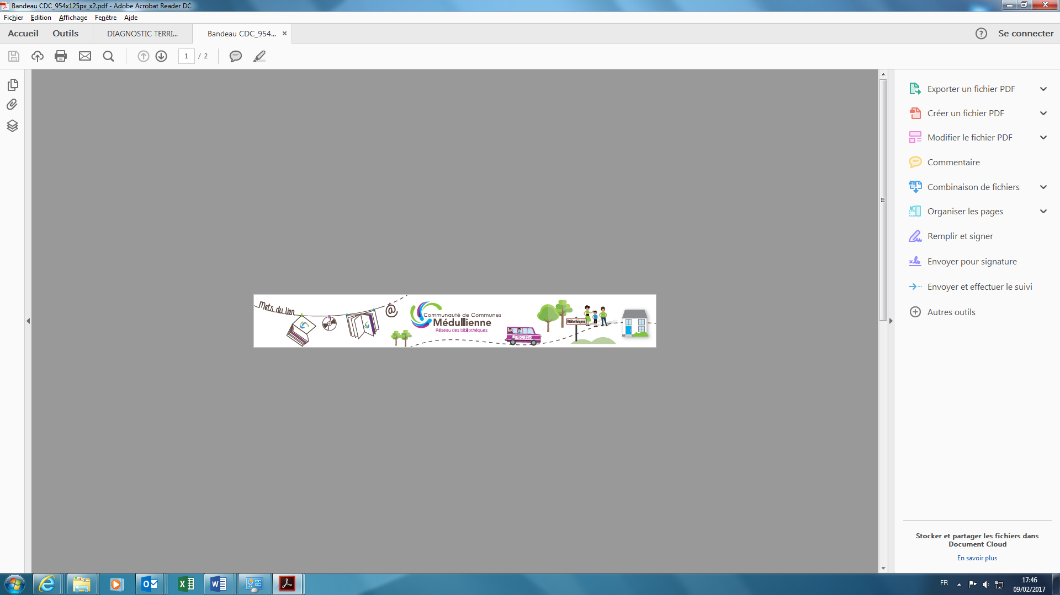
Son Réseau de Lecture publique
  six bibliothèques
  une médiathèque
  trois dépôts
  Des animations tout au long de l’année

Slide 17
Principaux Atouts et Freins – Volet 1
Atouts | Freins
76% des ménages sont constitués de couples, dont 40% sont des couples avec enfant(s) | Forte augmentation de la population sur le territoire nécessitant des sensibilisations, communication à la prévention
Population active diplômée; presque 82 % des actifs travaillent en dehors de leur commune dont la plupart sur Bordeaux Métropole | Population active en déplacement pendulaire ne disposant pas forcement de temps Personnes âgées peu nombreuses disposant de temps
Le Porge et son « tourisme vert »; Plage du Gressier et site de La Jenny : 4354 personnes qui peuvent être sensibilisées dès leur accueil. Mais impact particulier nécessitant une sensibilisation particulière de la population touristique: Le Porge : 50 % des maisons secondaires + Plage du Gressier (La Jenny, Restaurants), 5 campings
Habitat essentiellement pavillonnaire et dispersé avec la possibilité de composter mais production importante de déchets verts et de gravats

Slide 18
Volet 2 : Diagnostic déchets
Rappel de l’organisation de la collecte et du
traitement des déchets ménagers et assimilés (DMA):
Flux | Collecte
Ordures Ménagères Résiduelles (OMR) | PAP
Journaux Revues Magazines (JRM) | PAP
Emballages (EMB) | PAP (Sacs jaunes)
Verre | PAV
Textile | PAV
→ Service de collecte : en porte-à-porte (PAP) et en Points d’Apport Volontaire (PAV)
→ Castelnau-de-Médoc : projet Journaux Revues Magazines (JRM) en bornes d’apport volontaire et Emballages (EMB) dans les bacs
→ 2 déchèteries sur le territoire : Le Porge et Castelnau-de-Médoc

Slide 19
Evolution des flux de déchets depuis 2010:
DMA 2010 | DMA 2015 | Objectif 2020
657 kg/hab/an | 632 kg/hab/an | 591 kg/hab/an
La production de déchets n’a pas augmenté proportionnellement à la population: +1,5% d’augmentation moyenne annuelle contre 2,4% d’augmentation moyenne annuelle de population
L’objectif de diminution des déchets =
41 kg/hab./an d’ici 2020

Slide 20
Principaux Atouts et Freins – Volet 2
Atouts | Freins
Stagnation des OMR depuis 2010 | Forte augmentation en saison estivale : impact touristique
Baisse des tonnages pour la Collecte Sélective et le Verre | Augmentation de la production en déchets verts en déchèterie
Quelques démarches initiées auprès des écoles (projets spécifiques sur Avensan, Le Porge, Salaunes)

Slide 21
Volet 3 : Etat des lieux de la prévention des déchets
Par le CD 33:
→ Guides Ecomatismes
→ Prêt de modules de sensibilisations (stands: cartable écologique, courses légères en déchets…)
→ Pour les collectivités: scenarii d’actions innovantes (boîte à outils déchetterie, kits « moments de vie »…)
Par les Chambres Consulaires:
→ Chambre des Métiers et de l’Artisanat de Nouvelle Aquitaine: réseau « Répar’Acteurs » et plateforme d’information et d’échanges des déchets « Déchets Aquitaine »
→ Chambre de Commerce et d’Industrie de Nouvelle Aquitaine: participation à l’expérimentation du « Programme National des Synergies Interentreprises » (PNSI) pour l’Economie Circulaire
Par la CDC Médullienne:
Composteurs (2008-2012): 275 foyers équipés, 19 maîtres-composteurs formés

Slide 22
Par les communes de la CDC:
La réutilisation des brouillons
Développement de la dématérialisation (paie, convocations comptes rendus de conseils)
Dématérialisation des fax (Avensan, Listrac-Médoc, Le Temple et Sainte Hélène)
Tous les agents des Services techniques ont déjà été formés ou sont en cours de formation en matière d’utilisation des broyats, paillage, mulching etc. et de changement de pratiques (« zérophyto »).
Dans leurs écoles :
Sensibilisation des enfants et des équipes au gaspillage alimentaire: grammage des portions; formation des équipes et enseignants au Porge; Avensan: à travers le Conseil Municipal des Enfants,
Part de produits frais: exigence d’au moins 80% de produits frais (Moulis-en-Médoc: objectif de 100% de légumes et fruits frais); viandes labélisées; Salaunes: maraicher local (fraises et asperges).
Auprès de leurs administrés :
Le Porge: incitation à suivre recommandations du CD 33 pour évènements écoresponsables,
Castelnau-de-Médoc: invendus d’un maraicher local bio distribués gratuitement aux administrés aidés par le CCAS,
Avensan: invendus de Netto et Casino redistribués à la Banque Alimentaire,
Castelnau-de-Médoc, Le Porge et Saumos: mise à disposition de vaisselle dans certaines salles communales,
Le Temple: autorise l’utilisation du lave-vaisselle de l’école lors de la Fête des Associations,
Le Porge et Castelnau-de-Médoc et Sainte Hélène: AMAP,
Castelnau-de-Médoc: projet d’épicerie solidaire, en partenariat avec les maraichers locaux.
Au sein des Mairies :
La consommation de l’eau du robinet plutôt que de fontaines à eau
Le Porge: « mon restau responsable », avec le CPIE-Curuma et la Fondation Nicolas Hulot pour la Nature et l’Homme,
Questionnaires à destination des Mairies

Slide 23

Les actions connexes:
→ les Agenda 21:
- Le Porge (2008),
- la CDC Médullienne (en cours d’élaboration),
- le PNR (en cours): la Charte vaudra Agenda 21,
- Le Collège de Canterane (Castelnau-de-Médoc) (en cours d’élaboration),
→ le GIP Littoral Aquitain: Plans Plage: Nature et Accueil Nature
→ Opérations « Ville propre »: Moulis-en-Médoc et Avensan
→ Opération « Mon école propre »: Avensan, par le Conseil Municipal des Enfants
→ Commerçants identifiés: Avensan: récolte de bouchons (plastique et liège)

Slide 24
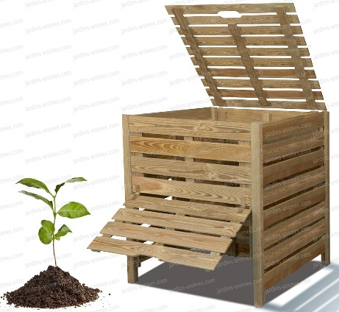
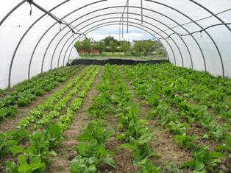
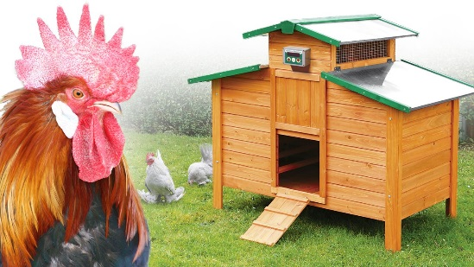
Les suggestions des communes:
→ Développer les circuits courts pour approvisionner les écoles: comment faire? Outils juridiques et sanitaires,
→ Installer un poulailler ou un potager (écoles) : faisabilité pratique? Juridique? Sanitaire?
→ Relancer la distribution des composteurs !
Questionnaires à destination des Mairies

Slide 25
Principaux Atouts et Freins - Volet 3
Atouts | Freins
Fort intérêt des élus contre le gaspillage alimentaire des les écoles | Démarche novatrice avec une nécessité pour chacun de faire la distinction entre "tri sélectif" et "prévention des déchets«
Beaucoup de maisons individuelles avec la possibilité de composter | Manque de données précises sur les composteurs et sur leur utilisation; pas de suivi de l’utilisation des composteurs distribués
Campagne de distribution entre 2008 et 2012 de composteurs (15 € le composteurs de 400 litres) non suivie | Très peu d’artisans réparateurs référencés
Une entreprise d'insertion (10 salariés) fait du réemploi de matériel informatique | -
Partenariat entre commune (Avensan), supermarchés (Casino et Netto) et Banque alimentaire pour lutter contre le gaspillage alimentaire | -

Slide 26
Volet 4 : Partenaires potentiels
Les partenaires institutionnels:
→ les 10 communes
→ Région Nouvelle Aquitaine, CD 33, ADEME
→ Pays Médoc
→ Relais potentiels: les CME et CMJ?
Les Chambres Consulaires: CCI, CMA, Club des entrepreneurs du Médoc
Le Collège Canterane de Castelnau-de-Médoc
Associations œuvrant pour la prévention des déchets:
→ Région: CREPAQ (Bordeaux)
→ Local: Ecoacteurs en Médoc et CPIE-Curuma
Les prestataires de la CDC: VEOLIA, SITA, Enfance pour tous
Les acteurs de l’économie sociale et solidaire:
→ Régional: SCI Nardini, Emmaüs, Le Secours Populaire, Envie…
→ Local: GI Informatique, Les Restos du Cœur, Saint Vincent de Paul
→ En cours de réflexion: épicerie solidaire à Saumos, Castelnau-de-Médoc
Les bailleurs sociaux du territoire

Slide 27
Les gros producteurs de fermentescibles:
Hôtels, Restaurants, Bar | Café des sports | Avensan
 | L'imprévu | Castelnau-de-Médoc
 | Le relais de Listrac | Listrac-en-Médoc
 | L'embellie
 | La Boule d'or | Moulis-en-Médoc
 | Auberge du Porge | Le Porge Les commerçants de la zone du Gressier sont regroupés en collectif (non formalisé par des statuts associatifs)
 | L'Ajoncière
 | Le Cabanon
 | Le Galip
 | Le Bikini Café
 | L'Océanide
 | O pins gourmands
 | Pizzeria des bois
 | Typolia Bar
 | Chez Sylvain | Sainte Hélène
 | Le Farfadet | Salaunes
 | Le Mirande
 | Au Petit Temple | Le Temple
Etablissements et cantines scolaires | Cantine scolaire | Avensan
 | Collège | Castelnau-de-Médoc
 | Ecole Primaire
 | Ecole élémentaire et cantine | Listrac-en-Médoc
 | Cantine scolaire | Moulis-en-Médoc
 | Restaurant scolaire | Le Porge
 | Cantine scolaire | Sainte Hélène
 | Cantine scolaire | Salaunes
 | SIRP Le Temple-Saumos | Le Temple
Enseignes de supermarché | Intermarché | Avensan
 | Netto
 | Casino | Castelnau-de-Médoc
 | Intermarché | Le Porge
 | Ecomarché | Sainte Hélène
EHPAD | Meduli | Castelnau-de-Médoc
Attention : Obligations réglementaires pour les entreprises et administrations:
« Décret 5 flux » et gestion des biodéchets à la sources quand > 10 Tonnes de biodéchets

Slide 28
Principaux Atouts et Freins – Volet 4
Atouts | Freins
Avensan: écoles et Conseil Municipal des Enfants très mobilisés sur la lutte contre le gaspillage alimentaire | Peu de partenariats créés avec des associations, des activités économiques…
Association Ecoacteurs en Médoc : bureaux en commun avec la CDC : association qui travaille sur la prévention des déchets et préservation des espaces naturelles | Peu de producteurs et difficultés d’implanter de nouvelles installations : pas de terre disponible et problématique avec l'exploitation viticole / OU surtout grosses exploitations agricoles
Bibliothèques : relais sur toutes les communes avec personnel et bénévoles motivés | -
Appui possible auprès de la Ruche en Médoc
Des initiatives privées de mise en place d’épiceries solidaires | -
De nombreuses mairies souhaitent développer le circuit court pour la restauration scolaire | -
Pays Médoc : étude de faisabilité de futurs exploitations (maraichage, élevage..) sur le territoire du PNR | -
Salaunes : une association de parents d'élèves cherche à mutualiser l'utilisation des vaisselles lavables lors de manifestations avec les autres associations, Comité des fêtes / Nombreux marchés nocturnes en période estivale / 2 foires importantes : Salaunes et Saint Hélène | -
Carnaval d'Avensan, avec défilé de chars faits uniquement de matériaux recyclés: Comité des fêtes et goûter offert par Intermarché | -

Slide 29
Le potentiel de réduction des déchets

Slide 30
Gisements prioritaires: les actions les plus efficaces pour diminuer la production de déchets sur le territoire de la CDC
Méthode utilisée: MODECOM du SMICOTOM, extrapolé au territoire de la CDC Médullienne
Echantillon | Composition des OMR CDC Médullienne Kg/hab./an (population DGF)
Gaspillage alimentaire | 27,3
Restes alimentaires non consommables | 60,4
Déchets de jardin | 3,9
Imprimés publicitaires | 12,1
Papiers de bureaux | 8,7
Cartons | 9,3
Textiles | 6,5
Couches culottes, lingettes | 17,8
Essuie-tout | 15,4
Emballages plastiques totaux | 39
Emballages verre | 11,8
Autres emballages | 12
Litière | 9,8
D3E | 0,8
DMS | 1,1
Gravats, pierre | 1,5
Combustibles non classés (bouchons, mégots cigarette, contenu d'aspirateur…) | 6,5
Total | 244 Kg/hab./an

Slide 31
Actions ciblées et potentiel de réduction des déchets
Actions ciblées | Gisement impacté | Potentiel de réduction
Gaspillage alimentaire | OMR | 1,9 kg/hab./an
Compostage | OMR | 13,5 kg/hab./an
Stop pub | OMR & CS | 3 kg/hab./an
Sensibilisation aux achats "légers en déchets et emballages" | OMR & CS | 2,2 kg/hab./an
Textiles | OMR & Déchèterie | 3,3 kg/hab./an
Produits d'hygiène et de soins lavables | OMR | 1 kg/hab./an
Piles | OMR & Déchèterie | 0,04 kg/hab./an
Médicaments | OMR | 0,13 kg/hab./an
Produits dangereux | OMR & Déchèterie | 0,5 kg/hab./an
Encombrants | OMR & Déchèterie | 3,7 kg/hab./an
Déchets verts | Déchèterie | 14,1 kg/hab/an
Total potentiel de réduction |  | 43 kg/hab./an

Slide 32
Potentiel de réduction avec la Redevance Incitative
Actions à fort potentiel de réduction mais impact sur les usagers
Produits ciblés | Actions de prévention | Gisement impacté | Potentiel de réduction
Tous les DMA | Mise en place d'une taxe, redevance incitative | DMA | 74 kg/hab./an
Total potentiel de réduction |  |  | 74 kg/hab./an

Slide 33
Les actions envisagées

Slide 34
Six thématiques issues de l’expérience des PLPD 1ère Génération:
1. Sensibilisation des publics à la prévention et à la lutte contre le gaspillage
2. Eco-exemplarité
3. Actions emblématiques nationales
4. Actions d'évitement
5. Actions de prévention à destination des entreprises
6. Tarification / Fiscalité

Slide 35

1A – Lutter contre le gaspillage en cuisinant les restes
Objectif
Réduire les quantités de déchets alimentaires gaspillés; Aider les ménages fragiles à réduire au maximum le gaspillage alimentaire; Acheter seulement ce dont on a besoin pour manger et Cuisiner les quantités qui seront mangées.
Public cible
Habitants de Castelnau-de-Médoc et du Porge bénéficiant de l’accompagnement des CCAS.
Développé de la tâche
Rencontre avec les CCAS, CAF, MSA, MDSI, associations pour jauger les besoins; Partenariat possible avec le lycée hôtelier de Blanquefort pour organiser sur notre territoire des ateliers de cuisine, notamment lors de la SERD; Suivi de l’appropriation des conseils
Notes:
Même si le taux de pauvreté sur le territoire est de 8,7%, inférieur au taux girondin (12,3%), il est important d’accompagner les familles dans la connaissance des gestes utiles pour la Planète et pour leur portefeuille
→ proposition d’une action spécifique sur la cuisine des restes.
But:
2 ateliers par an, avec 20 participants par an lors de la Semaine Européenne de Réduction des Déchets (SERD): novembre 2017, à renouveler en 2018, 2019 et 2020
Evaluation ensuite: au moins 10 participants par an qui continuent à suivre les conseils de cuisine des restes

Slide 36

1B – Promouvoir le « Gourmet Bag »
Objectif
Réduire les quantités de déchets alimentaires gaspillés.
Sensibiliser les clients des restaurants, dont les touristes, à la problématique du gaspillage
Publics cibles
Les 18 restaurateurs, avec un « focus »pour ceux du Gressier, les consommateurs (habitants du territoire et touristes)
Développé des tâches
Rencontres avec les restaurateurs et la Chambre de Commerce et d’Industrie, Lancement en 2017 auprès des restaurateurs volontaires pour 6 mois, Bilan à mi-parcours, Bilan de l’opération, Renouvellement sur les années suivantes.
Notes:
Le Gourmet Bag est un dispositif du Ministère de l’Agriculture, constitué d’un kit de communication gratuit, à charge pour les restaurateurs de choisir les contenants qu’il distribue ou d’accepter les contenants amenés par les clients. Il est à noter que certains syndicats professionnels (Union des Métiers de l’Industrie Hôtelière notamment) fournissent les contenants à leurs adhérents.
Buts:
2017: 3 restaurants, 2018: 6 restaurants, 2019: 9 restaurants, 2020: 12 restaurants
Nombre de gourmets bags distribués: 25% des clients (tout dépend du nombre de couverts par établissement)
12% des clients qui complètent également un questionnaire de satisfaction
Objectif d’une baisse de 30% des poubelles issues de la desserte, et ce dans 25% des établissements

Slide 37

1C – Sensibiliser à l’éco-consommation
Objectif
Sensibiliser les usagers aux modes de consommation peu générateurs en déchets
Montrer les intérêts économiques et environnementaux des produits durables : serpillères, torchons, filtres à café compostables, produits vendus en vrac…
Promouvoir les initiatives et producteurs locaux
Publics cibles
Tous les supermarchés du territoire et leurs clients, 2 épiceries solidaires en projet, Visiteurs des manifestations du territoire (foires)
Développé des tâches
Rencontres avec les pharmacies (pour produits dangereux des ménages), Rencontre des gérants des supermarchés du territoire pour encourager le vrac et mettre en place des actions d’animations ponctuelles, Accompagnement des initiatives d’épicerie solidaire
Notes:
Cette action vise à impliquer les Grandes et Moyennes Surfaces (GMS) du territoire, pour permettre aux consommateurs de choisir des produits ne générant pas (ou peu) de déchets. Y est également jointe une action sur le recyclage des médicaments, avec la promotion de la filière CYCLAMED
Pharmacies: à compter du 1er Trimestre 2018
Contact des GMS: 1er Trimestre 2017
Développement du vrac dans tous les GMS du territoire: à compter de 2017
Animations lors de la SERD, Semaine Européenne du Développement Durable, foires…
Buts:
13 affiches apposées aux vitrines des pharmacies d’ici 2020 (13 pharmacies répertoriées)
2 animations dans des GMS en 2017 puis 4 chaque année
2 animations par an lors des manifestations et foires
Création de 2 épiceries solidaires entre 2018 et 2020
Mise en place du vrac: 1 en 2017 et 2 en 2019
660 personnes sensibilisées d’ici 2020 (30 par manifestation)
Passages dans les épiceries: 600 personnes en 2018, 1 000 personnes en 2019 et 1 600 en 2020

Slide 38
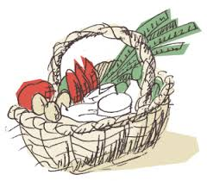
1D – Mettre en place un marché estival de produits locaux à La Jenny ou au Gressier
Objet
Sensibiliser les usagers aux modes de consommation peu générateurs en déchets; Promouvoir les initiatives et producteurs locaux
Public cible
Population permanente et estivants séjournant à La Jenny et au Gressier
Développé des tâches
Réunions de travail avec les gérants de La Jenny, Mairie du Porge, ONF, Chambre d’Agriculture en 2017, Mise en place d’un stand de la CDC Médullienne sur ce marché en 2018
Les Marchés
de la Médullienne
Notes:
L’été, seules les communes de Lacanau et de Lège proposent des marchés (c’est-à-dire hors du territoire de la CDC); afin de promouvoir les produits locaux auprès des estivants, nous proposons de mettre en place un marché de producteurs (exclusivement?), idéalement le lundi, le mardi ou le dimanche matin
But:
14 marchés réalisés par an entre 2018 et 2020
Nombre de producteurs: 5 en 2018, 6 en 2019 et 2020
Nombre de personnes sensibilisées au stand de la CDC: 30 par an entre 2018 et 2020

Slide 39

1E -Diffuser des outils de prévention existants
Objectif
Diffuser les bonnes pratiques, créer une culture de la prévention à travers l'utilisation d'outils déjà existants
Publics cibles
Le grand public et les enfants jusqu’au collège
Développé des tâches
Recensement des outils existants en 2017, Diffusion sur le territoire (livres pour la bibliothèque, conférences, distribution des Ecomatismes du CD 33, interventions à l’Espace Jeunesse et au Collège…) 2ème semestre 2017; Création d’un « kit du nouvel arrivant » en 2018
Notes:
De nombreux outils existent déjà = plus intéressant de les diffuser que d’en créer de nouveaux, surtout quand ils sont très bien faits (cf. Ecomatismes, modules des présentation pour stands d’animation fournis par le Conseil Départemental de la Gironde, l’ADEME…). Il est à noter que certaines actions de communication peuvent être assurées par les prestataires (notamment VEOLIA).
But =
9 200 livrets Ecomatismes distribués d’ici 2020 (car 9 200 foyers actuellement sur la CDC)
10 animations par an entre 2017 et 2020
Nombre de participants: 200 par an, soit 800 d’ici 2020
Création de « kits du nouvel arrivant »:
Kit de compostage,
Cabas pour faire les courses,
Informations sur la prévention et le tri des déchets …
But = 50 kits distribués par an à partir de 2018

Slide 40

2A – Mairies et CDC
Objectif
Réduire la production des déchets dans les services communaux : papiers, restes de repas, déchets verts, déchets dangereux (cartouches d'encre, peintures…)
Public cible
Tous les agents des services communaux et de la CDC
Développé des tâches
Réunion de groupes de travail en 2017, Co-rédaction d’une Charte en 2018, Mise en œuvre par la CDC et les Mairies volontaires à compter de 2018 (diagnostic précis des déchets, propositions d’actions auprès des équipes et des Elus, visites de sites, bilan au bout de 6 mois, bilan annuel et communication sur la structure la plus performante: par exemple labellisation des bonnes pratiques, valorisation par le biais de défis)
Notes:
Groupes de travail en 2017 et rédaction de la Charte en 2018
Mise en œuvre à partir de 2018
But = tous signataires à l’horizon 2020!
5 volontaires en 2018
4 volontaires en 2019
2 volontaires en 2020
30 personnes sensibilisées par an (agents concernés)
-15% d’achat de papier, de toner d’encre par an par structure participante
-15% de déchets produit par an par structure participante (en kg.)

Slide 41

2B – Manifestations éco-responsables
Objectifs
Promouvoir la prise en compte de l'économie circulaire (éco-conception, Développement Durable, tri des déchets…) auprès des organisateurs de manifestations et de leurs visiteurs;
Créer une dynamique de territoire en encourageant les initiatives (associatives et économiques)
Publics cibles
Tous participants aux manifestations, soit organisateurs et visiteurs, notamment des foires de Sainte Hélène et de Salaunes
Développé des tâches
Organisation de 3 ateliers de travail (associations de parents d’élèves, Comités des fêtes, ACCA, associations sportives…) en 2017, Création d’une Charte en 2018, Mise en œuvre par les associations et Comités des fêtes volontaires en 2018
Notes:
But = 15 chartes signées à l’horizon 2020
5 structures volontaires en 2018,
5 structures volontaires en 2019,
5 structures volontaires en 2020
Nombre de manifestations respectant la charte: 10 en 2018, 20 en 2019, 30 en 2020

Slide 42



2C – Lutter contre le gaspillage alimentaire dans les écoles et organiser la gestion in-situ des biodéchets
Objectifs
Développer la lutte contre le gaspillage alimentaire dans les écoles et mettre en place un traitement in-situ des biodéchets (poulailler, compostage…)
Publics cibles
Elèves, enseignants, personnels administratifs, techniques et pédagogiques des écoles et des Mairies, parents d'élèves des élèves
Développé des tâches
Etude juridique et sanitaire, Visite des établissements de la CDC en 2017, Appel à candidature en 2017, Mise en place de l’accompagnement à la rentrée 2017 et suivi l’année suivante, Renouvellement de l’opération en 2018 et 2019 et
est engagé dans une démarche similaire: accompagnement en cours: Listrac-Médoc
Le Porge
Castelnau-de-Médoc
Notes:
Lors du diagnostic, la question des contraintes juridiques, organisationnelles et sanitaires des poulaillers et potagers est revenue à plusieurs reprises.
Appel à candidature lors du 2ème T 2017
But=
3 écoles par an, prestation assurée par une association partenaire
Nombre d’élèves sensibilisés: 1 226 en 2017 (Listrac-Médoc, Castelnau-de-Médoc et Avensan), 952 en 2018 et 215 en 2019
Diminution du gaspillage alimentaire dans les écoles participantes: -15% en 2017, -20% en 2018, -25% en 2019 et -30% en 2020

Slide 43
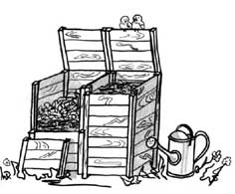
3A – Développer le compostage individuel
Objectif
Réduire la part des déchets fermentescibles dans les Ordures Ménagères Résiduelles
Public cible
Habitants en résidence pavillonnaire
Développé des tâches
Mise en place de plateformes de démonstration entre 2017 et 2018, Formation de guides composteurs entre 2017 et 2018, Distribution de « Kit de compostage » à partir de 2018, Organisation d’ateliers du compostage et de l’éco-jardinage à compter de 2018, Enquêtes auprès des acheteurs des kit de compostage
+ Opération « Fin des haies d’une seule essence, pour plus de biodiversité »à compter de 2018
Notes:
Le potentiel de réduction des déchets grâce au compostage individuel est important: 13,5/kg/hab./an,
But:
toucher au moins 20% des foyers en maisons individuelles
distribuer 1 443 composteurs entre 2017 et 2020 (= 20% des foyers en maisons individuelle) + mode de distribution à envisager (lors des foires? Par la CDC? En Mairies?)
10 guides composteurs formés par an entre 2017 et 2020,
5 maitres composteurs formés entre 2017 et 2020
Baisse des déchets verts en déchetterie: -15% en 2018, -20% en 2019 et -25% en 2020
Dans le cadre de cette action est également proposé le subventionnement de l’arrachage des haies d’une seule essence d’arbustes (thuya, lauriers ou plantes exotiques), pour plus de biodiversité (Cf. Charte du Parc Naturel Régional, Vocation 1, Orientation 1,1, Disposition D.10).
But: 60 demandes entre 2018 et 2020, pour une participation de la CDC

Slide 44

3B – Développer le compostage collectif
Objectifs
Promouvoir le tri des biodéchets dans les logements collectifs
Promouvoir le geste de tri des biodéchets dans tous les lieux publics (emblématiques), notamment cimetières
Publics cibles
Habitants des logements collectifs du territoire: Castelnau-de-Médoc: 20% de logements collectifs, puis Listrac-Médoc: 5,6%; Brach: 3,8%; Sainte Hélène et Le Temple: 3,5%
Tout public pour ce qui concerne les cimetières des 10 communes de la CDC
Développé des tâches
Rencontres avec les bailleurs et les habitants, les Service techniques des Mairies et élaboration des Appels à projets et conventions en 2017, Appels à candidature pour les immeubles et communes volontaires à compter de 2018 (formation des référents de site), Suivi annuel des immeubles et des communes
Notes:
Afin de développer cette action, un état des lieux de l’habitat collectif doit être mené plus avant, de même que les différentes pratiques de compostage déjà mises en place dans les cimetières de la CDC.
Buts:
20% des immeubles impliqués d’ici 2020 (participation de 70 foyers d’ici 2020) Base = 571 appartements dans la CDC (INSEE)
toutes les communes impliquées d’ici 2020! 5 en 2018, 3 en 2019 et 2 en 2020

Slide 45

3C – Promouvoir le Stop Pub
Objectif
Diminuer la part des journaux, revues et magazines et imprimés non sollicités dans DMA
Public cible
Tous les habitants du territoire
Développé des tâches
En 2017: Recensement des « Stop pub » déjà apposés (lors de la distribution des journaux municipaux par exemple), Recensement des publicités distribuées , Contact des enseignes et des sociétés de distribution, Distribution des Stop Pub et Enquête de satisfaction
Notes:
Boites-aux-lettres témoins permettent de peser les publicités non sollicitées (pendant 1 semaine): agents et Elus volontaires sur tout le territoire 2017
Distribution: dès 2ème S 2017
But:
35% de Stop Pub apposés sur les boîtes-aux-lettres du territoire d’ici 2020 (3 204 en tout).
Diminution de la production de déchets Imprimés Non Sollicités: -15% en 2018; -20% en 2019; -25% en 2020

Slide 46

4A – Créer une zone de réemploi
Objectif
Eviter d'incinérer ou d'enfouir des objets pouvant être réemployés ou valorisés autrement; Favoriser le développement de l'économie circulaire, sociale et solidaire; développer le lien social; Permettre aux ménages d'acquérir du mobilier, des équipements à moindre coût
Public ciblé
Tous les habitants du territoire
Développé des tâches
Mise en place d’une « gratuiterie » dans un premier temps en 2017;
Etudes des différents scenarii pour déterminer si mise en place d’une recyclerie et groupes de travail en 2017 (choix du modèle économique); Rédaction du cahier des charges entre 2017 et 2018; Recrutements et formations éventuelles en fin 2018; Inauguration en 2019
Notes:
Plusieurs initiatives de recyclerie ou ressourcerie émergent sur le territoire du Pays Médoc: SMICOTOM en cours, initiatives privées, également sur territoires limitrophes (L’Autre Lieu au Haillan, l’Atelier D’éco Solidaire à Bordeaux Lac…) → des complémentarités de service sont possibles, qui peuvent être envisagées avec les professionnels du secteur (Pôle Emploi, les associations et prestataires privés sur le Pays Médoc…)
Scenarii: selon les objectifs que l’on veut atteindre, cette action peut être créatrice d’emploi et proposer à la population différents niveaux de services: développer la prise de conscience // créer une valeur ajoutée grâce à des déchets et créer de l’emploi pour s’adresser aux personnes à faibles moyens financiers // proposer des produits haut-de-gamme pour une population à forts moyens financiers
But:
Évitement prévu = 3,7 Kg/hab./an en moins en 2020:
fréquentation et éventuel chiffre d’affaire = en fonction de l’option choisie

Slide 47

4B – Promouvoir les produits d’hygiène lavable
Objectif
Diminuer la part des produits d'hygiène jetable dans les OMR; Toucher 20% des ménages pour diminuer ces déchets de 20%
Public cible
Enfants accueillis dans les crèches et halte-garderie et par les assistantes maternelles du territoire
Développé des tâches
Etude avec les acteurs du territoire, prestataire de gestion des crèches de la CDC Enfance pour tous, associations, partenaires socio-économiques en 2017; Elaboration du cahier des charges de prestation de service en 2017; Expérimentation avec les familles volontaires et Ateliers d’animation des produits d’hygiènes lors de la Semaine Européenne de Réduction des Déchets dès 2018; Promotion auprès des RAMP et micro-crèches privées à partir de 2019
Notes:
Ce projet permet de créer de l’emploi et augmente le niveau de service à la population: le but est de promouvoir l’initiative privée en la matière, car le potentiel est réel (Cf. population majoritairement jeune avec enfants en bas âge); a priori le marché pourrait concerner également la maternité de Lesparre.
Il s’agit donc d’un projet qui peut rayonner sur l’ensemble du territoire du Pays Médoc, qui doit être étudié en concertation avec les professionnels du secteur: Pôle Emploi, Club des Entrepreneurs du Médoc etc.
But:
30% des familles des crèches et halte-garderie volontaires d’ici 2020,
30 personnes participant aux ateliers d’ici 2020,
1 atelier d’animation par an entre 2018 et 2020,
21% des familles (modes de garde privés) volontaires d’ici 2020
Diminution des couches jetables de 10% par enfant en 2020.

Slide 48

4C – Créer des annuaires de la Prévention
Objectif
Permettre aux habitants de la CDC de trouver tous les interlocuteurs les aidant à prévenir leurs déchets, à l'échelle du territoire Pays Médoc : réparateurs, Circuits courts, Epiceries solidaires, réemploi (bornes textile, bornes livre…), brocantes et vides greniers, Manifestations Eco-responsables
Public cible
Tous les habitants de la CDC Médullienne
Déroulé des tâches
Groupes de travail avec le Pays Médoc, le SMICOTOM, les Mairies pour lister les acteurs du secteur, position GPS des bornes à verre et textile… en 2017; Création d’une plateforme Internet avec Gironde Numérique dédiée aux questions de prévention (dates des vide-greniers, adresse des brasseurs locaux…) en 2017; Suivi et mises à jour du site les années suivantes
Notes:
Là encore il s’agit d’une action qui peut profiter à l’ensemble du Médoc; elle peut donc être mutualisée avec les collectivités limitrophes. Il s’agit également d’un service répondant à un réel besoin sur le territoire du Pays Médoc.
But:
450 visites par mois, soit 5 400 par an
20ne de structures référencées d’ici 2020

Slide 49

5A – Réduire les déchets des gros producteurs
Objectif
Développer le compostage chez les professionnels, réduire le gaspillage alimentaire, et, lorsque le déchet est produit, améliorer le tri des gros producteurs de déchets
Public cible
Les principaux producteurs du territoire (cf. Redevance Spéciale) : l'EHPAD Méduli, les enseignes de supermarché, le camping de La Grigne et La Jenny, les ateliers municipaux
Développé des tâches
Lettre d’information aux structures concernées pour proposer un accompagnement en 2017, Réalisation d’un diagnostic par une association partenaire ou le prestataire VEOLIA en 2018; Développement de l’action auprès des autres producteurs les années suivantes
Notes:
Toutes les structures produisant plus de 10 tonnes par an de déchets, dont plus de la moitié de biodéchets, doivent avoir mis en place des solutions pour valoriser ces déchets (privilégier le retour à la terre)
Intérêt pour les gros producteurs = réduire le montant de la Redevance Spéciale.
Notre prestataire VEOLIA a également l’obligation, à travers le marché des Ordures Ménagères (OM), d’accompagner les professionnels dans la gestion et la réduction de leurs déchets: (par exemple: mise en place de collectes spécifiques de papier et cartons).
But:
9 structures volontaires d’ici 2020,
nombre de salariés sensibilisés: 120 en 2020.

Slide 50

5B – Réduire les déchets chez les commerçants et restaurateurs
Objectif
Réduire la production d‘ordures ménagères des artisans et commerçants
Public cible
Le Gressier (production estivale), tous les restaurants du territoire (production annuelle), les commerces de proximité, les artisans
Action valorisable auprès de leurs clients
Développé des tâches
Diffusion d’un document « Mon commerce éco-responsable » en 2018; Proposition d’accompagnement dans la réduction des déchets en 2019 par une association partenaire; Pour les restaurateurs participants à l’action « Gourmet Bag » proposition d’autres actions (gestion de stock…) dès 2018; « Ecodéfis » de la CCI et de la CMA
Notes:
Cette démarche peut être une vraie valeur ajoutée pour les commerces et restaurants du territoire (18 restaurants), notamment en période touristique = valorisation de l’engagement de tous les acteurs du territoire
But =
3 commerces accompagnés par an soit 6 d’ici 2020,
50 documents diffusés d’ici 2020,
12 salariés sensibilisés d’ici 2020

Slide 51

6A - Réflexion sur la Tarification Incitative
Objectif
Entamer une réflexion sur la faisabilité et l'acceptabilité d'une RI ou TEOMI sur le territoire
Public cible
Elus et habitants du territoire
Déroulé des tâches
À compter de 2018, avec VEOLIA, étude de faisabilité, retours d’expériences, visites de terrain
Notes:
Il est important de réfléchir à la Redevance Incitative qui est encouragée par le Gouvernement; le marché des Ordures Ménagères prévoit un accompagnement par VEOLIA pour étudier les scenarii envisageables. Il est à noter que l’ADEME accompagne également les collectivités territoriales dans cette démarche.
But =
1 réunion ou groupe de travail en 2018, puis 2 en 2019 et 2020
1 visite de terrain en 2019 et 1 en 2020 (avec 10 participants chacune)

Slide 52
Le financement de la Prévention, de la Gestion et du Traitement des Déchets

Slide 53
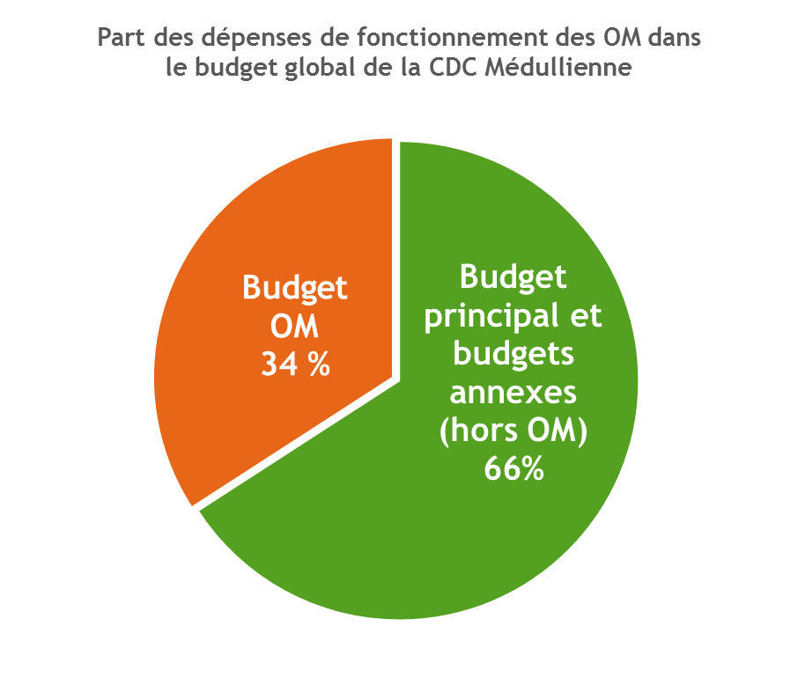
Gestion et traitement des Déchets en 2015:
Dépenses OM (fonctionnement): 2 783 419,63€ Recettes OM (fonctionnement): 3 257 729,64 €

Slide 54
Financements envisagés des actions du PLPD
Dépenses
2017 | 2018 | 2019 | 2020
83 750 euros | 103 640 euros | 99 483 euros | 88 837 euros
375 710 euros
Co-financements envisagés
2017 | 2018 | 2019 | 2020
45 450 euros | 82 265 euros | 66 695 euros | 62 855 euros
257 265 euros
Reste à charge de la CdC
2017 | 2018 | 2019 | 2020
38 300 euros | 21 375 euros | 32 788 euros | 25 982 euros
118 448 euros

Slide 55
Processus d’élaboration, de consultation et de mise en place du PLPD

Slide 56
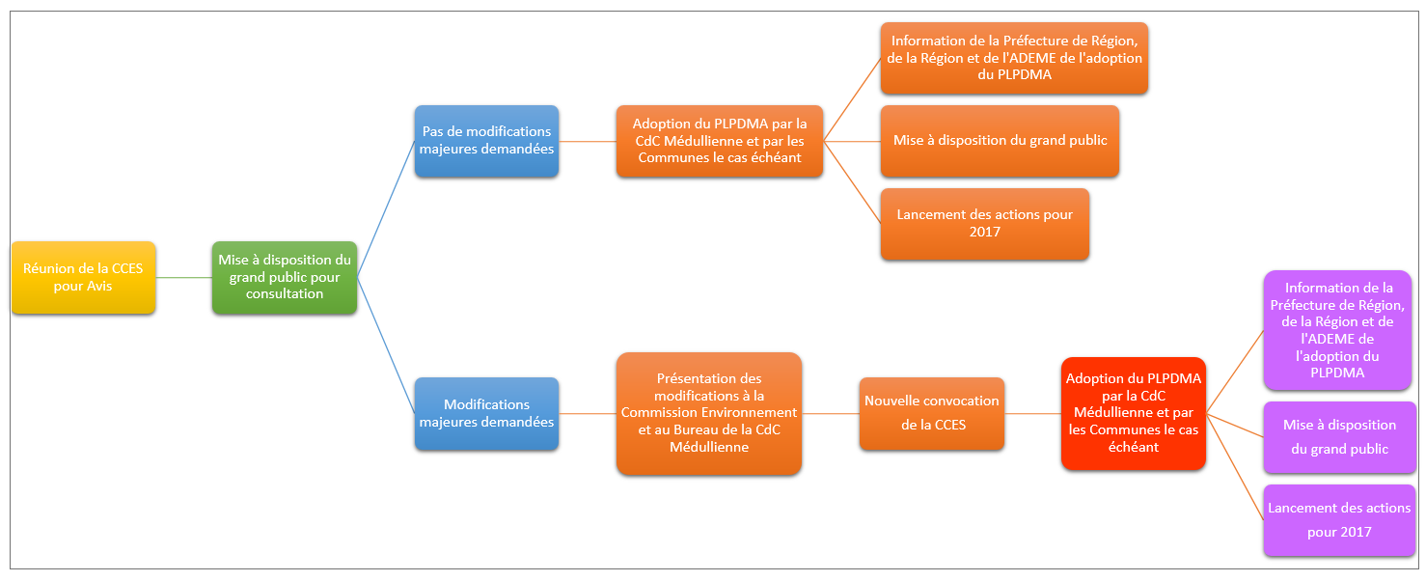
Suite du processus d’élaboration, de consultation et de mise en place

Slide 57
Merci pour votre attention

